Slide 1
报关代理委托
——中国（河北）国际贸易单一窗口 www.hebeieport.com

Slide 2
目 录
1
2
总体介绍
功能介绍
3
4
准备工作
报关代理委托

Slide 3
1
总体介绍

Slide 4
1
总体介绍
“单一窗口”标准版电子代理报关委托系统利用电子签名、认证签名等手段，实现安全有效的报关委托信息化管理，为企业提供在线签订委托协议、发起/确认委托申请、管理委托关系、查询统计等功能。
代理报关的委托方、被委托方，都可以在本系统内发起委托申请/协议，由另外一方进行确认操作。

Slide 5
2
功能介绍

Slide 6
2
功能介绍
报关代理委托
预约通关
减免税
减免税后续
转关单
货物申报
通关无纸化协议
集中申报
危险品

Slide 7
3
准备工作

Slide 8
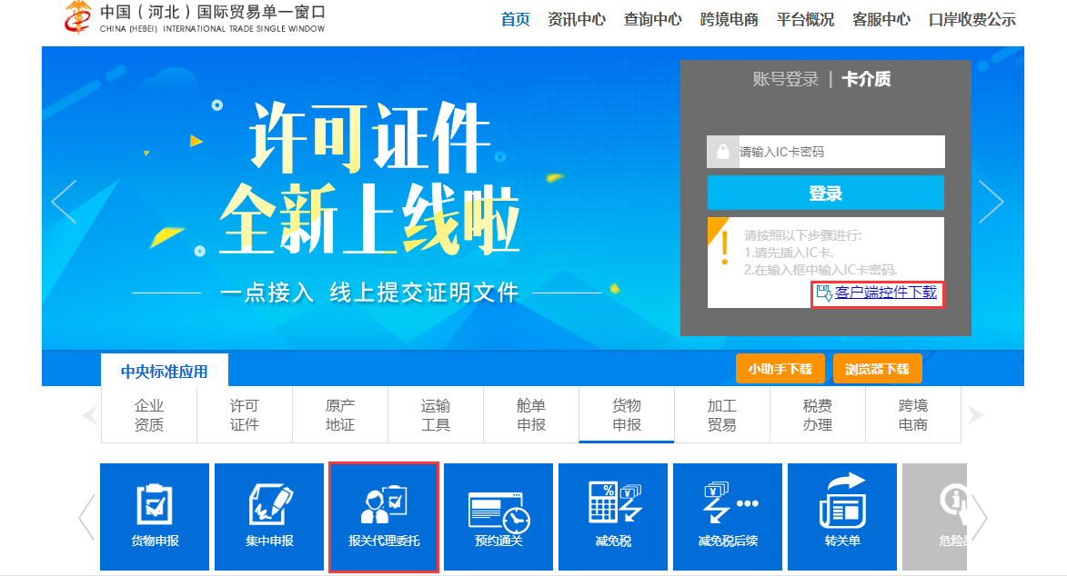
3
浏览器准备
www.hebeieport.com
使用最新版本控件

Slide 9
3
注册

Slide 10
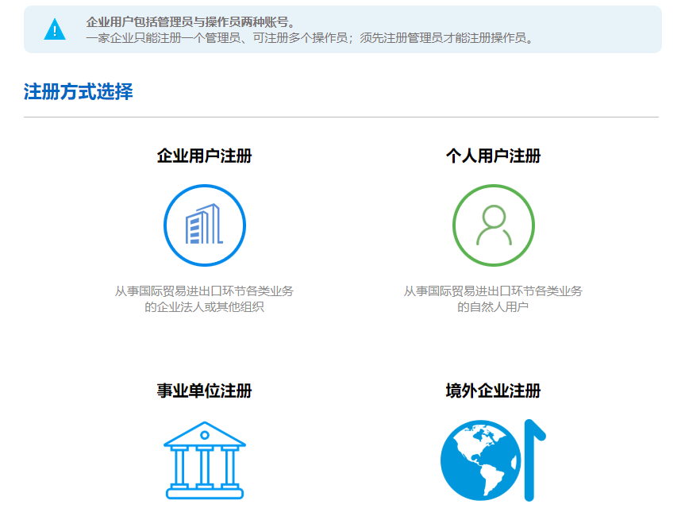
3
注册

Slide 11
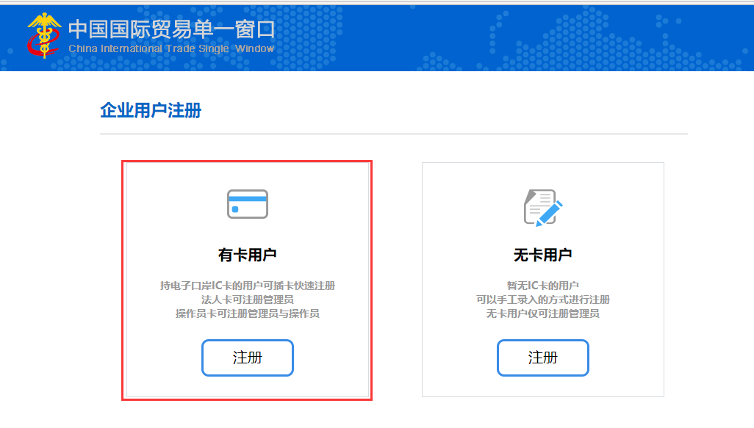
3
注册

Slide 12
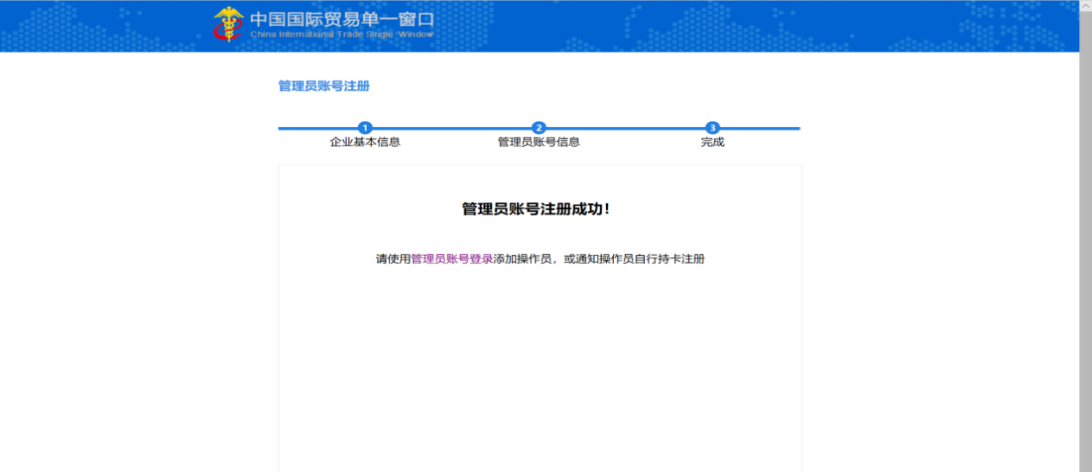
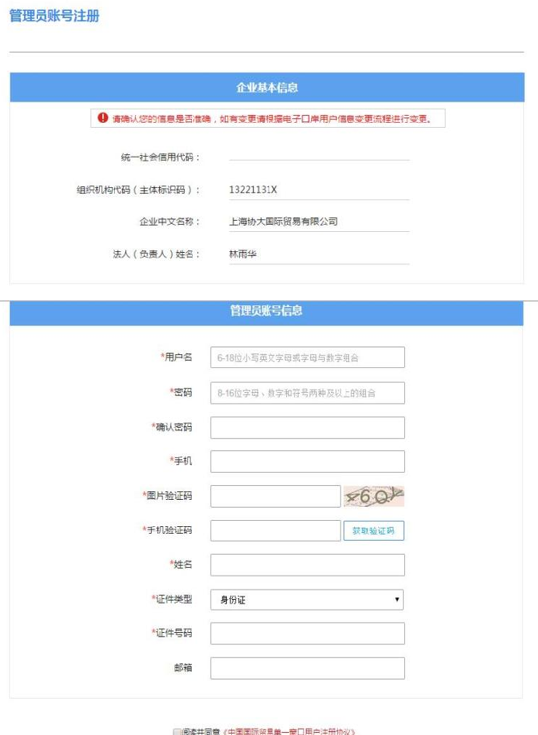
3
注册

Slide 13
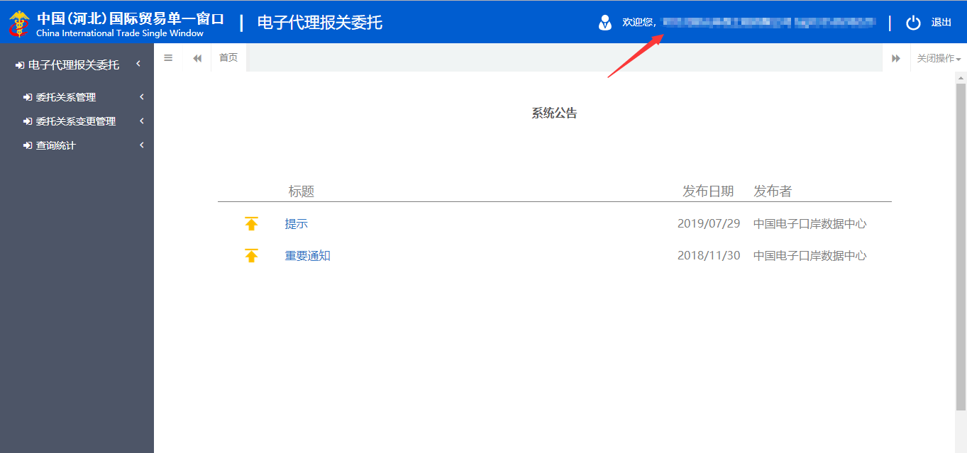
3
添加操作员

Slide 14
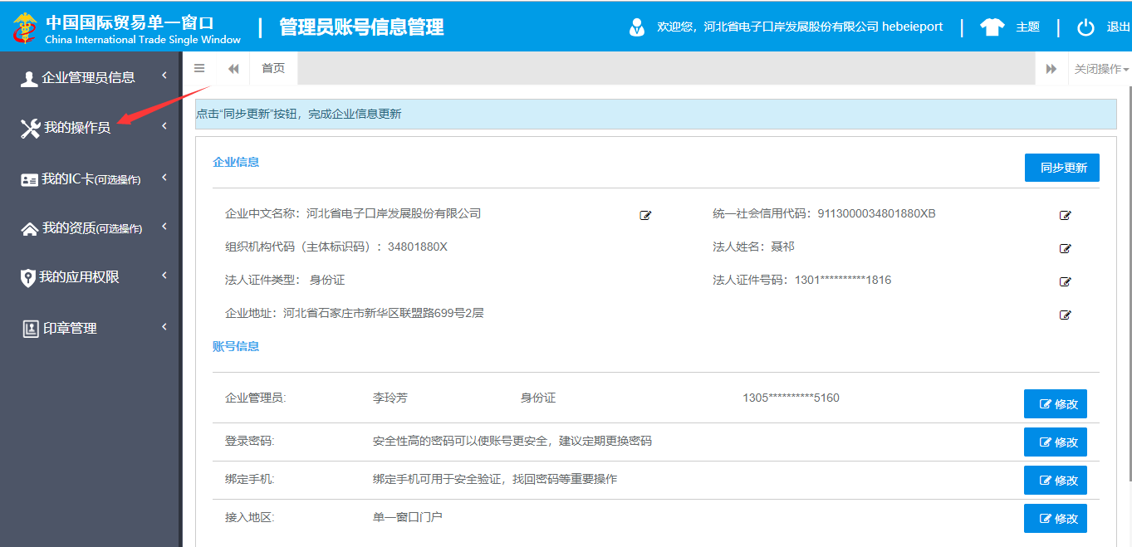
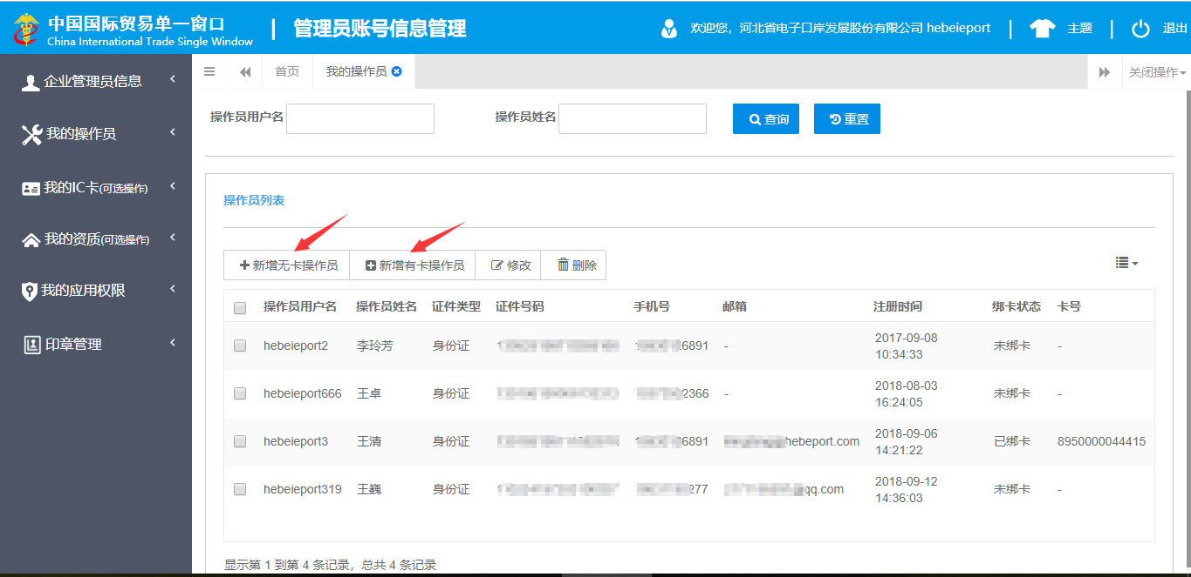
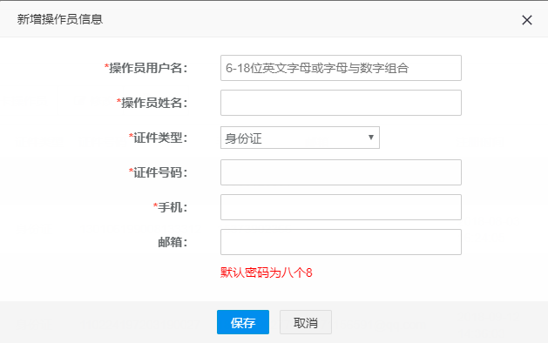
3
添加操作员

Slide 15
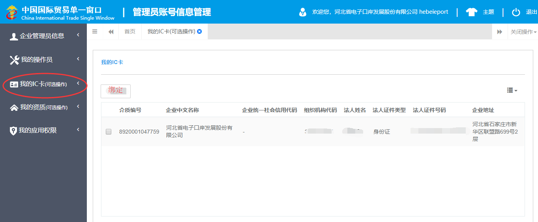
3
绑定IC卡
使用“单一窗口”标准版报关代理委托系统，必须使用已绑定IC卡或Ikey等介质的账号、或直接使用卡介质登录。

Slide 16
4
报关代理委托

Slide 17
4.3
报关代理委托
报关代理委托
查询统计
委托关系管理
委托关系变更管理

Slide 18
4.3
报关代理委托
被委托方（申报企业）管理员
被委托方（申报企业）操作员
委托方（经营企业）
企业登记
委托关系管理
委托关系变更管理
查询统计
委托关系管理
委托关系变更管理
查询统计
委托关系管理
报关企业查询
…
自动确认开关管理
…
委托关系变更管理
查询统计

Slide 19
4.1
委托方发起报关代理委托

Slide 20
4
报关代理委托——流程
报关企业查询
被委托方
发起委托申请
确认委托申请
委托关系变更
委托方
签订委托协议
确认变更委托书
确认委托协议

Slide 21
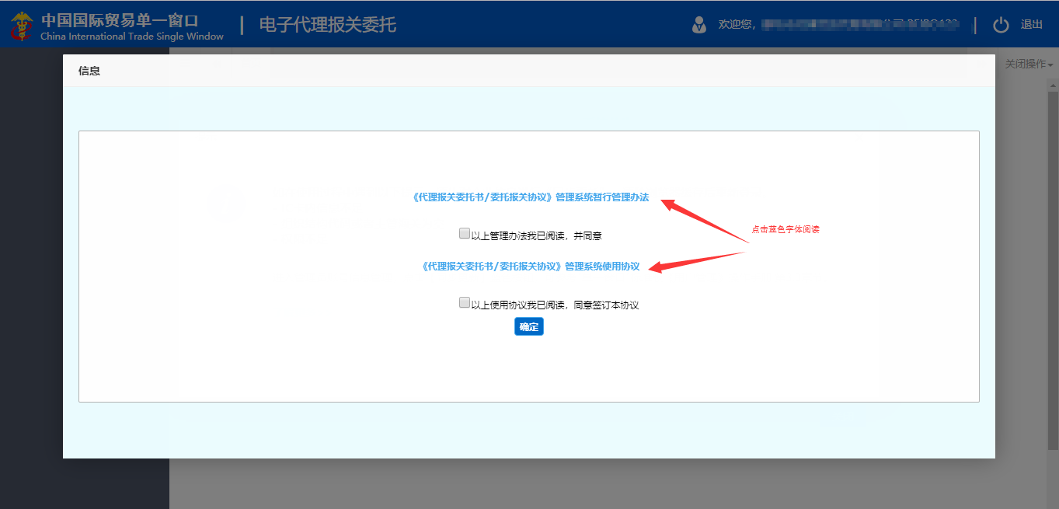
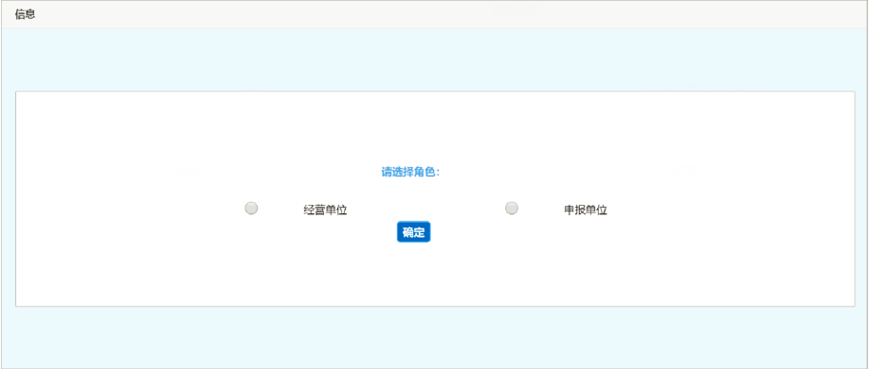
4
报关代理委托
如果当前用户具有经营单位与申报单位双重身份，每次需要选择使用角色
委托方（经营单位）

Slide 22
4.5
报关代理委托
必须使用已绑定IC卡或Ikey等介质的账号、或直接使用卡介质登录
委托方（经营单位）

Slide 23
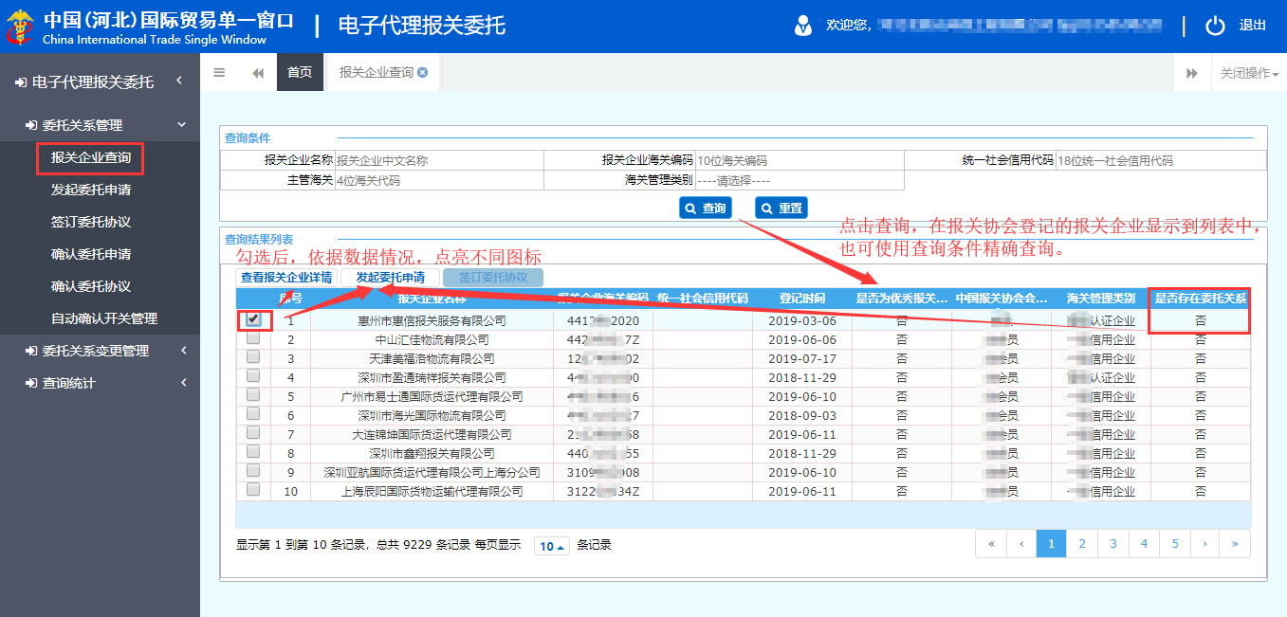
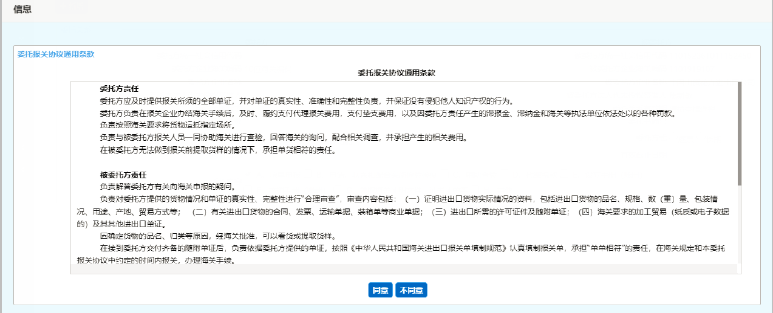
4
报关代理委托——报关企业查询
委托方（经营单位）

Slide 24
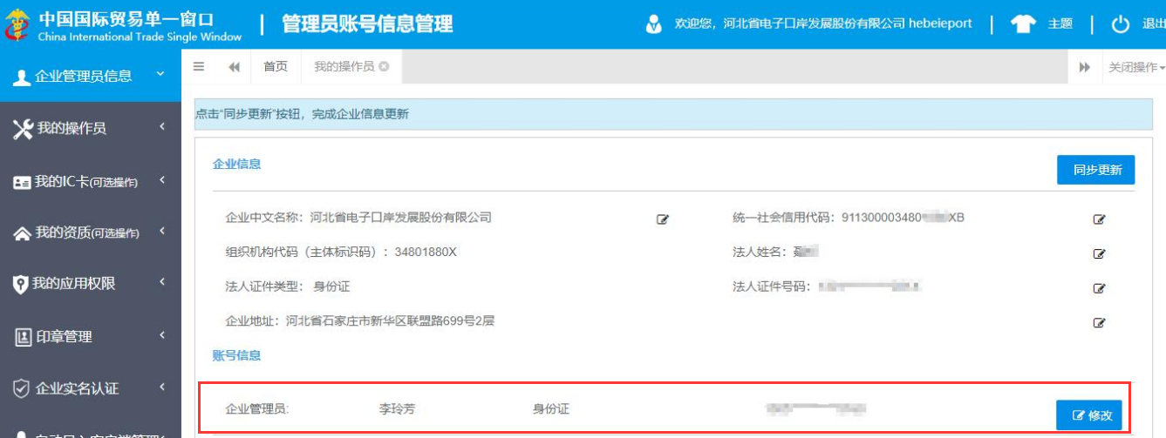
4.3
报关代理委托——发起委托申请
“委托方法人代表授权签署人”字段，系统自动读取当前登录用户注册“单一窗口”系统时的姓名
委托方（经营单位）
等待委托方确认后反填
3、 6 、9、 12

Slide 25
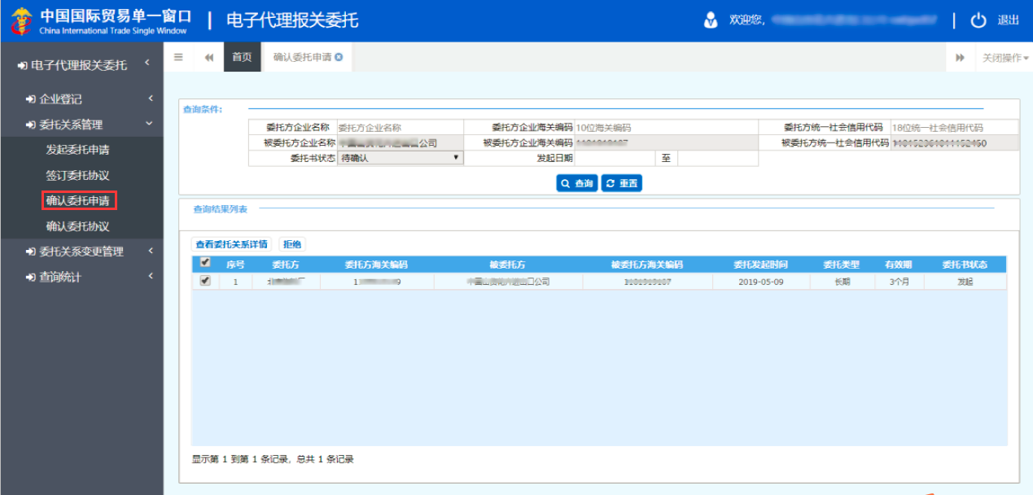
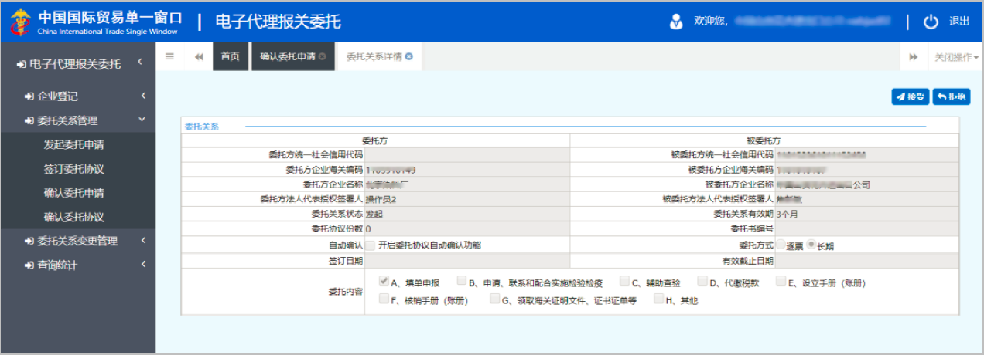
4.3
报关代理委托——确认委托申请
被委托方（申报单位）

Slide 26
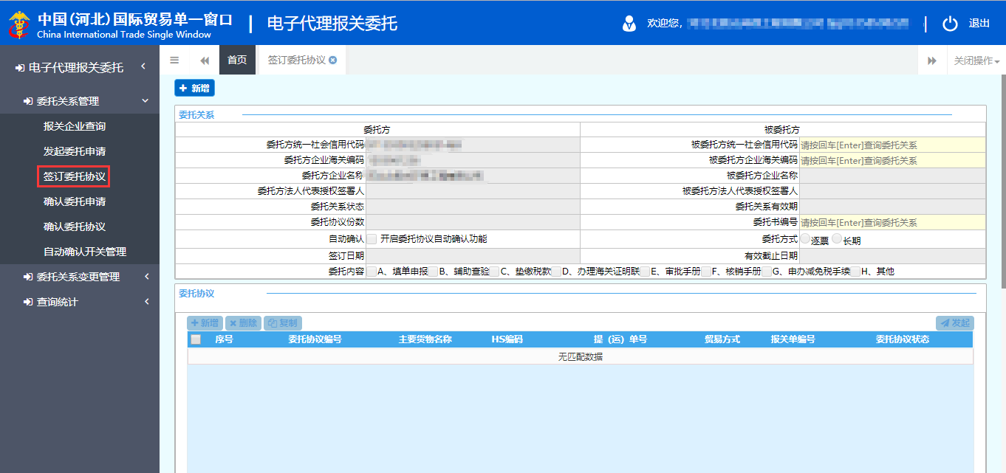
4.3
报关代理委托——签订委托协议
委托申请 必须为“确认”的状态，才能在此签订委托协议
委托方（经营单位）
任填一项，系统自动查找委托关系为确认的数据反填
点亮

Slide 27
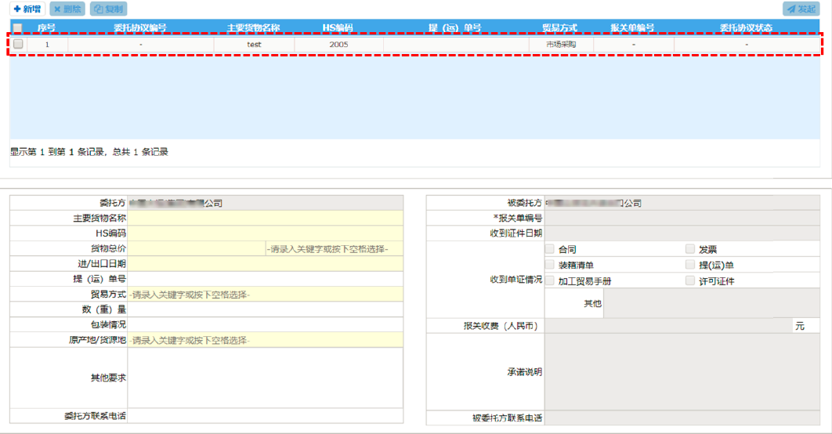
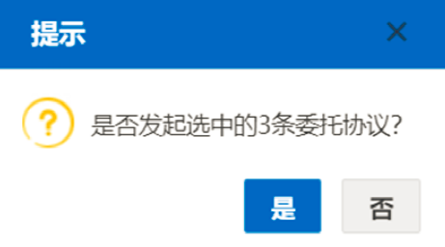
4.3
报关代理委托——签订委托协议
经营单位发起委托协议时，只能填写委托方内容
委托方（经营单位）
填写完毕回车保存

Slide 28
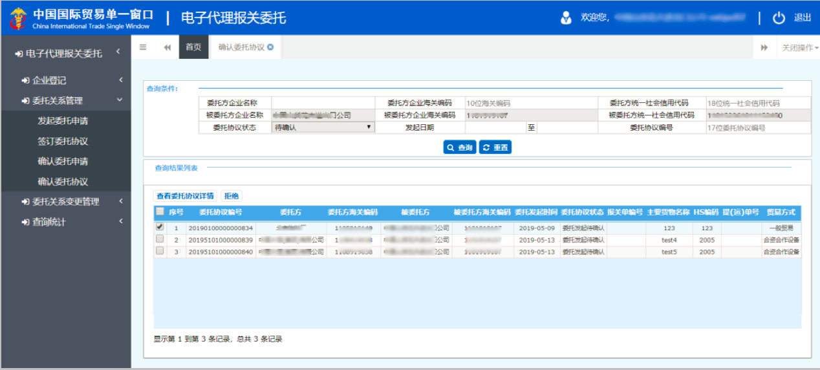
4.3
报关代理委托——确认委托协议
被委托方（申报单位）

Slide 29
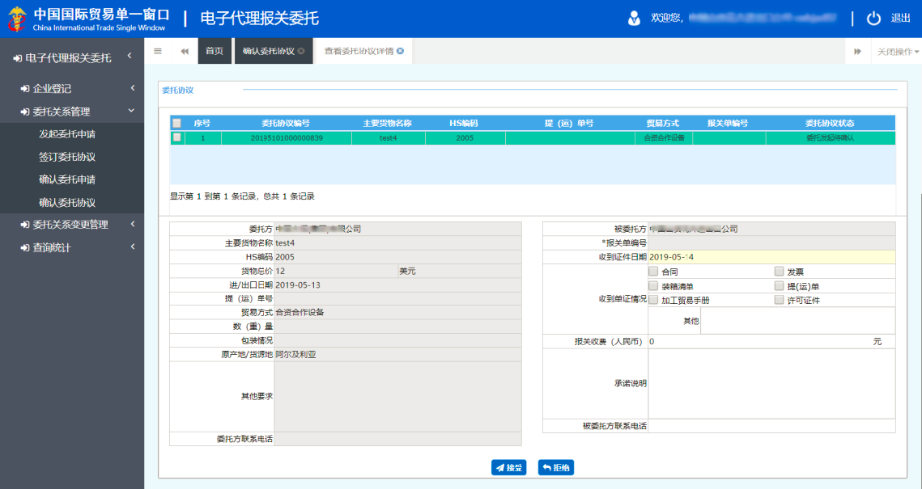
4.3
报关代理委托——确认委托协议
被委托方（申报单位）
填写内容后，最后一个字段回车保存

Slide 30
4.3
报关代理委托——委托关系变更
有效截止日期30天内的委托关系，能在此处进行变更
委托方（经营单位）

Slide 31
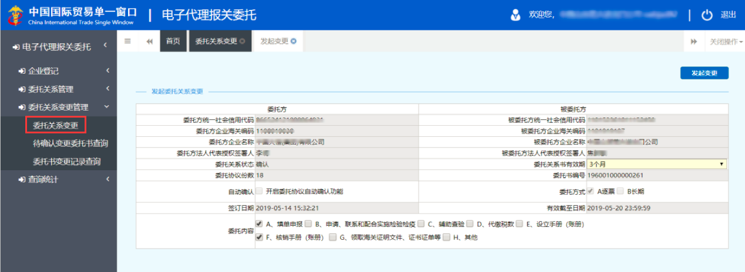
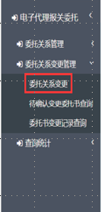
4.3
报关代理委托——委托关系变更
有效截止日期30天内的委托关系，能在此处进行变更
委托方（经营单位）
累计

Slide 32
4.3
报关代理委托——待确认变更委托书查询
系统自动获取当前企业待确认的委托关系（委托书）数据
被委托方（申报单位）

Slide 33
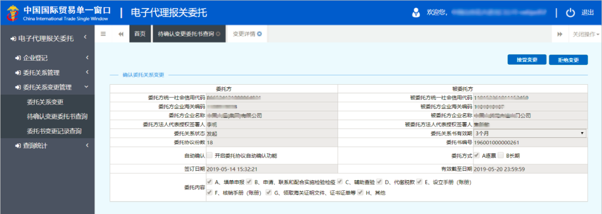
4.3
报关代理委托——待确认变更委托书查询
系统自动获取当前企业待确认的委托关系（委托书）数据
被委托方（申报单位）

Slide 34
4.3
报关代理委托——委托书变更委托书查询
系统自动获取当前企业的委托关系（委托书）变更记录
委托方（经营单位）

Slide 35
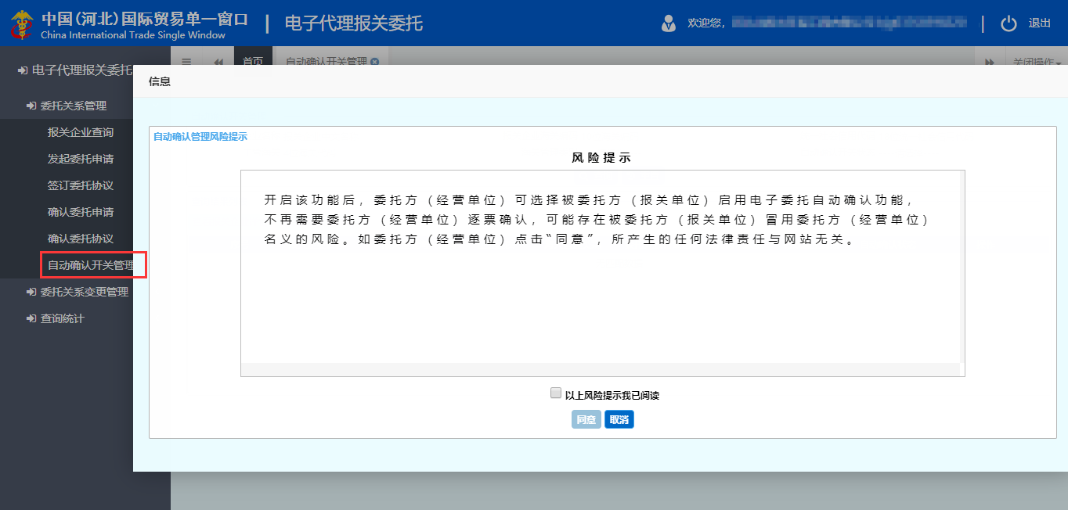
4.3
报关代理委托——自动确认开关管理
经营单位可以在此，随时开启或者关闭与某家报关企业之间的自动确认功能
委托方（经营单位）

Slide 36
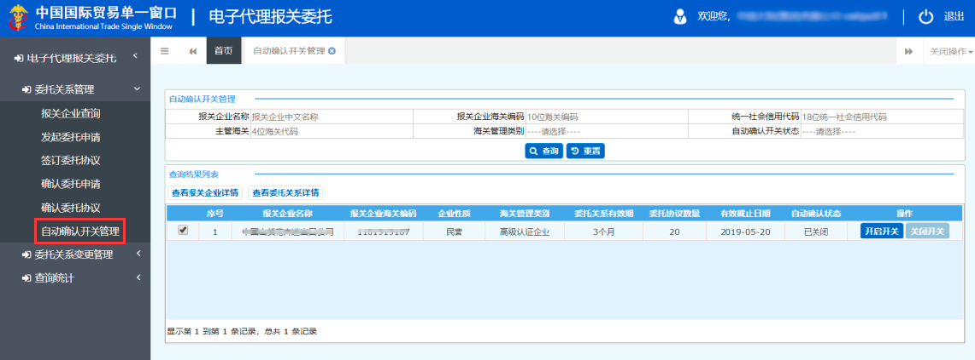
4.3
报关代理委托——自动确认开关管理
自动确认功能的开启，是货物申报中进/出口整合申报报关单派生委托协议的基础
❖
委托方（经营单位）

Slide 37
4.2
被委托方发起报关代理委托

Slide 38
4
报关代理委托——流程
报关企业信息登记
被委托方
发起委托申请
确认委托申请
委托关系变更
委托方
签订委托协议
确认变更委托书
确认委托协议

Slide 39
4
报关代理委托
如果当前用户具有经营单位与申报单位双重身份，每次需要选择使用角色
被委托方（申报单位）

Slide 40
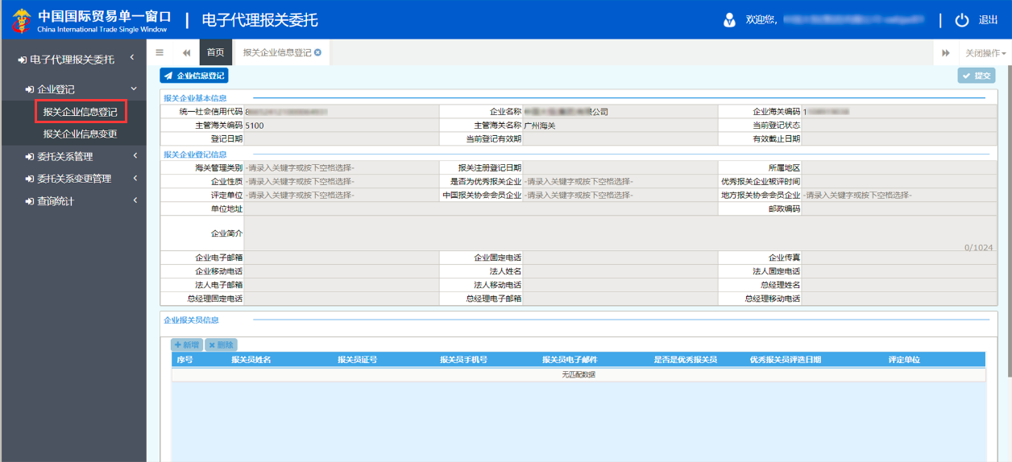
4.3
报关代理委托——报关企业信息登记
使用报关企业的管理员账号（或法人卡）登录系统
点击进行编辑
被委托方（申报单位）

Slide 41
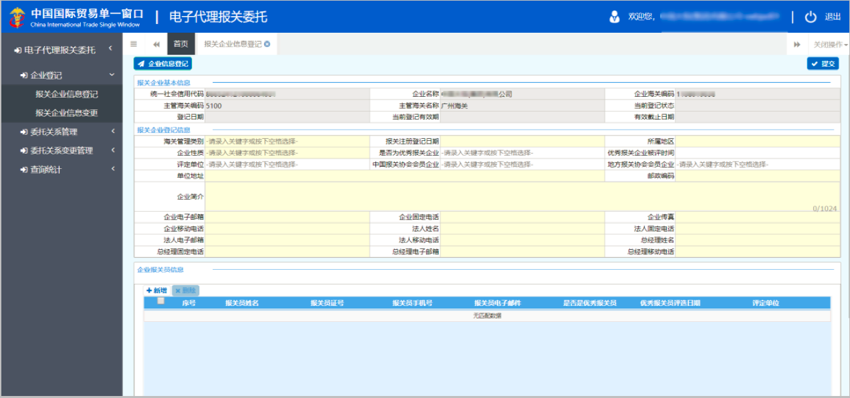
4.3
报关代理委托——报关企业信息登记
若当前企业已登记备案成功，界面中的所有字段与按钮，均为灰色不可点击
系统反填
被委托方（申报单位）
黄色字段为必填项，白色为选填项

Slide 42
4.3
报关代理委托——报关企业信息登记
若当前企业已登记备案成功，界面中的所有字段与按钮，均为灰色不可点击
被委托方（申报单位）
填写完毕回车保存
报关协会审批后系统反填

Slide 43
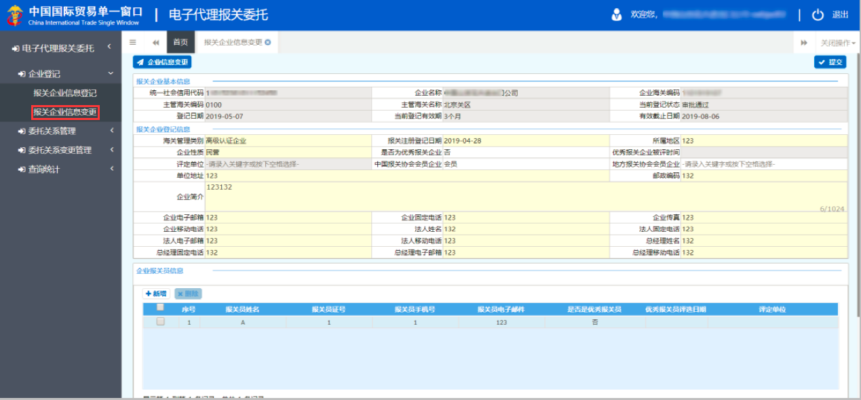
4.3
报关代理委托——报关企业信息变更
使用报关企业的管理员账号（或法人卡）登录系统
点击使字段变为可编辑
被委托方（申报单位）

Slide 44
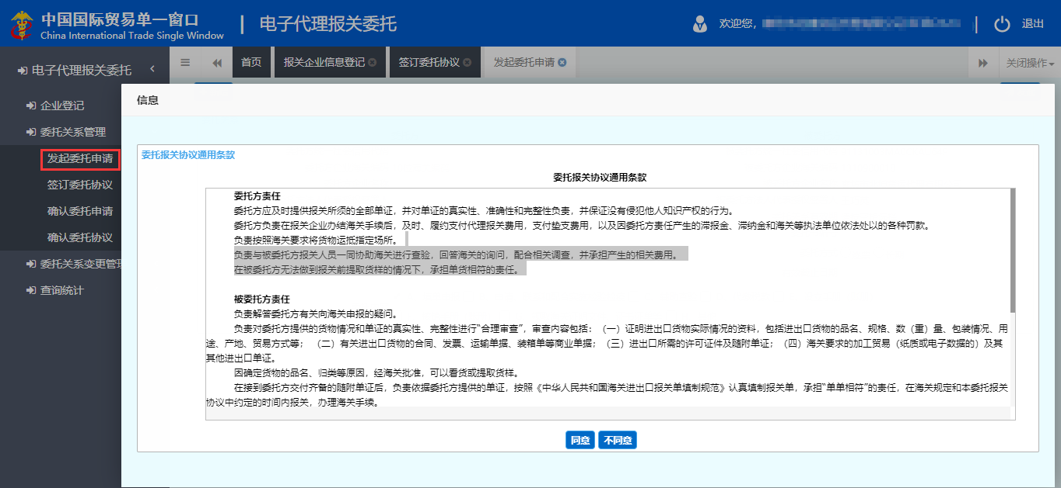
4.3
报关代理委托——发起委托申请
一份电子代理报关委托协议对应一份报关单的随附单据，不可重复使用
被委托方（申报单位）

Slide 45
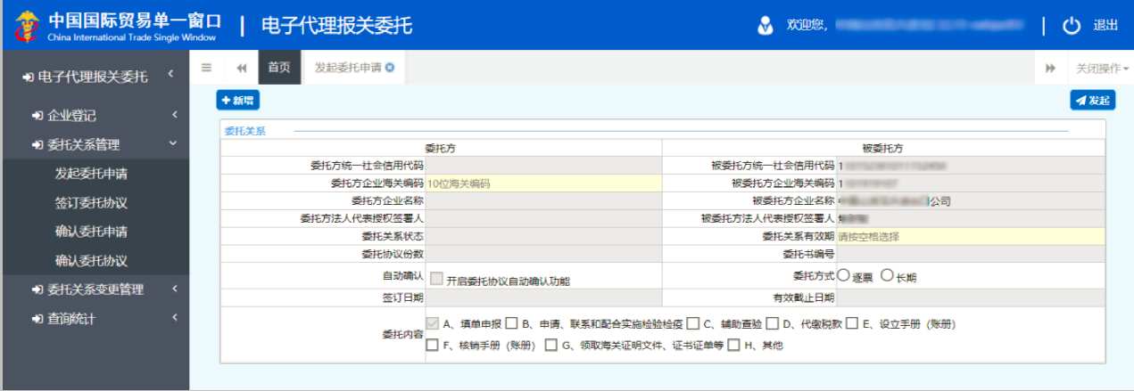
4.3
报关代理委托——发起委托申请
“被委托方法人代表授权签署人”字段，系统自动读取当前登录用户注册“单一窗口”系统时的姓名
被委托方（申报单位）
系统自动读取或者等待委托方确认后反填
3、 6 、9、 12

Slide 46
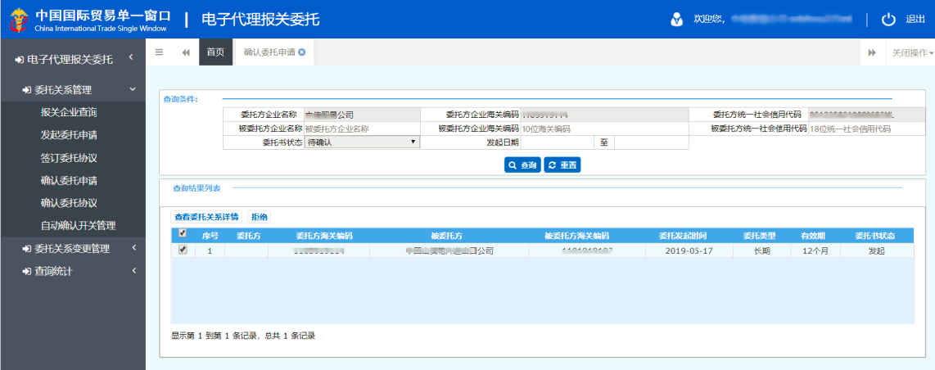
4.3
报关代理委托——确认委托申请
委托方（经营单位）

Slide 47
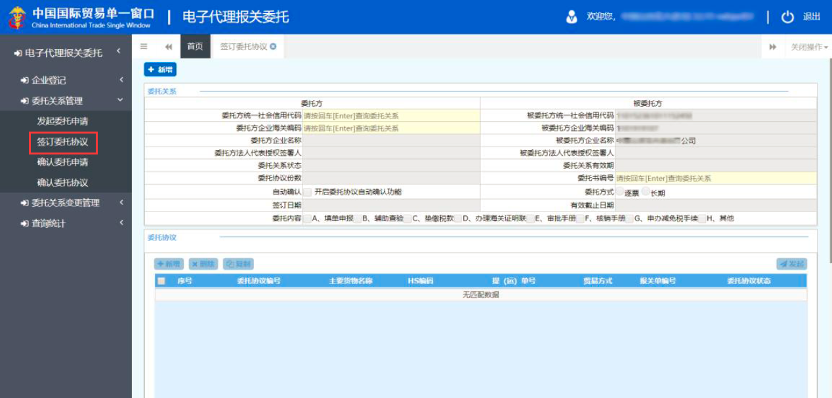
4.3
报关代理委托——签订委托协议
委托申请 必须为“确认”的状态，才能在此签订委托协议
任填其一，系统自动查找委托关系为确认的数据反填
被委托方（申报单位）
点亮

Slide 48
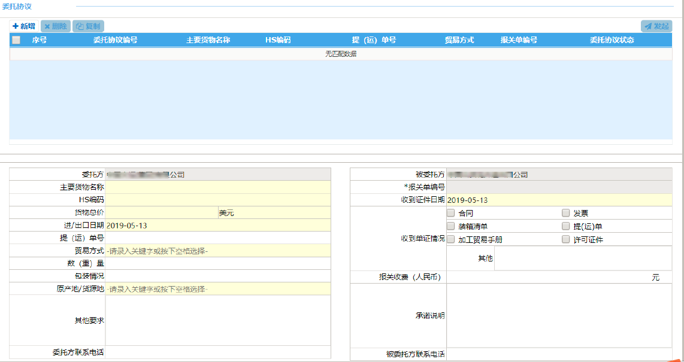
4.3
报关代理委托——签订委托协议
被委托方发起协议申请时，左右两侧内容均可填写
被委托方（申报单位）
填写完毕回车保存

Slide 49
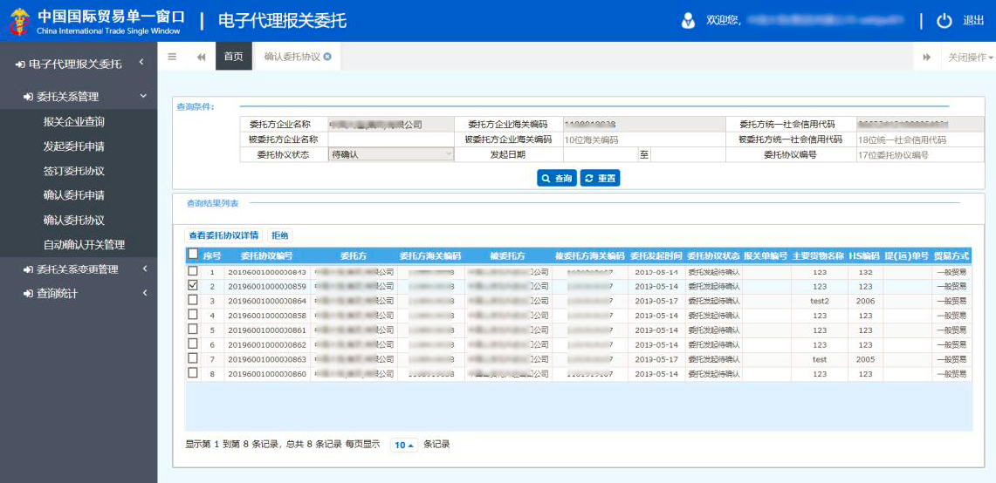
4.3
报关代理委托——确认委托协议
委托方（经营单位）

Slide 50
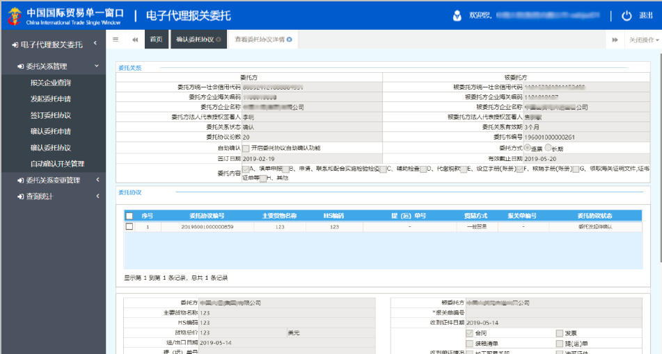
4.3
报关代理委托——确认委托协议
委托方（经营单位）

Slide 51
4.3
报关代理委托——委托关系变更
有效截止日期30天内的委托关系，能在此处进行变更
被委托方（申报单位）

Slide 52
4.3
报关代理委托——委托关系变更
有效截止日期30天内的委托关系，能在此处进行变更
被委托方（申报单位）
累计

Slide 53
4.3
报关代理委托——待确认变更委托书查询
系统自动获取当前企业待确认的委托关系（委托书）数据
委托方（经营单位）

Slide 54
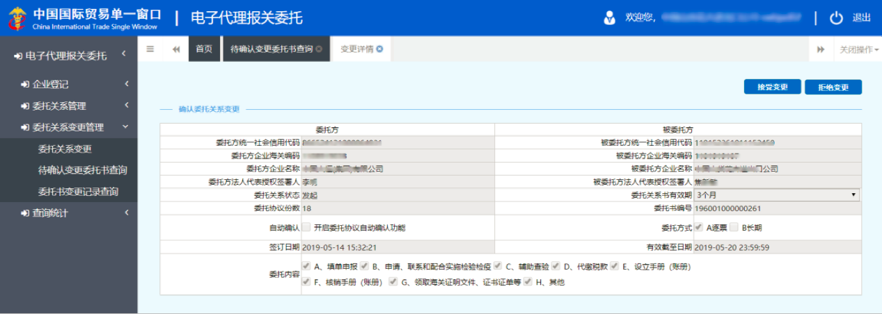
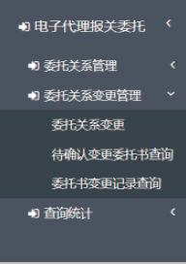
4.3
报关代理委托——待确认变更委托书查询
系统自动获取当前企业待确认的委托关系（委托书）数据
委托方（经营单位）

Slide 55
4.3
报关代理委托——委托书变更委托书查询
系统自动获取当前企业的委托关系（委托书）变更记录
被委托方（申报单位）

Slide 56
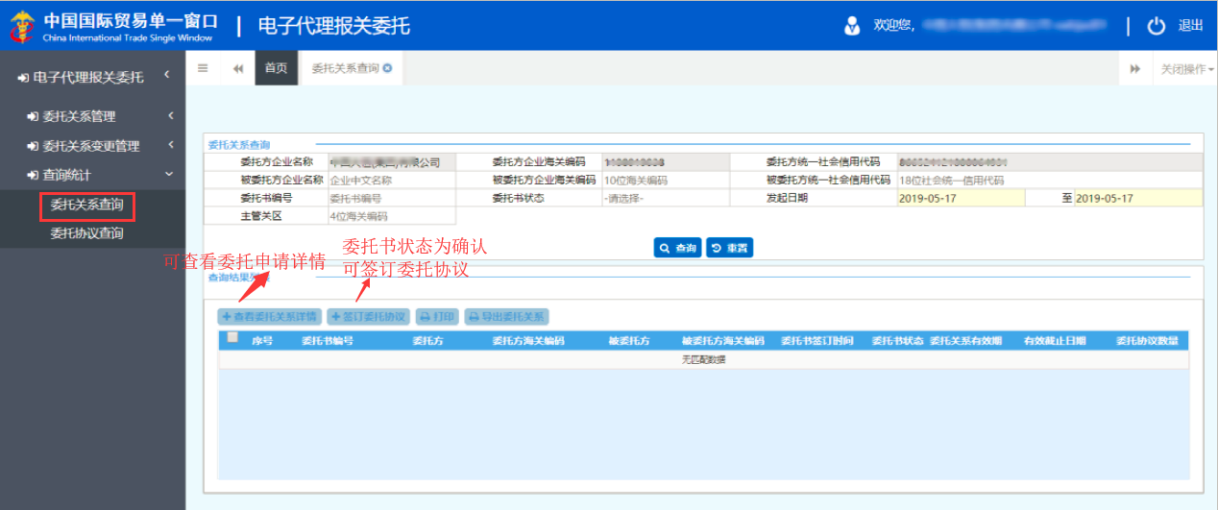
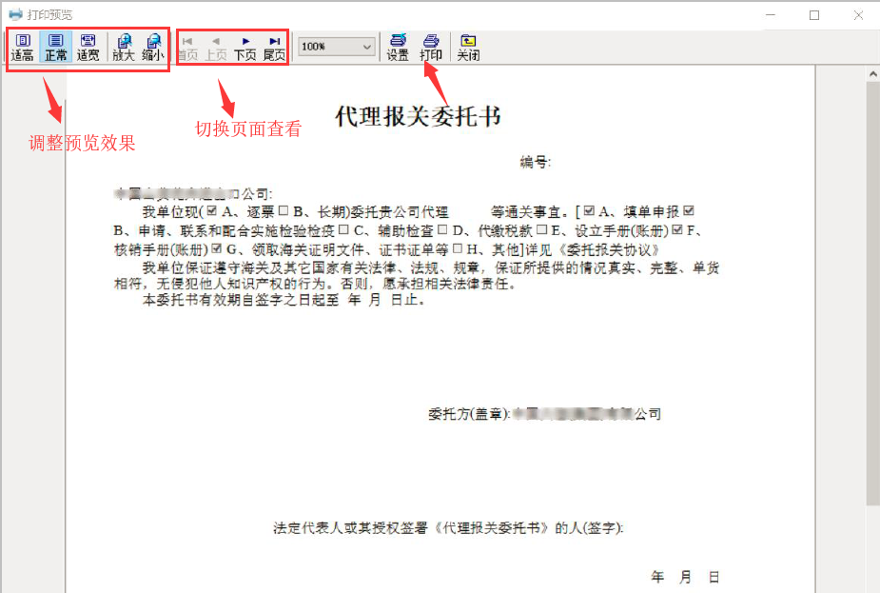
4.3
报关代理委托——委托关系查询
至少填写一项
标黄数据为有效期小于30天

Slide 57
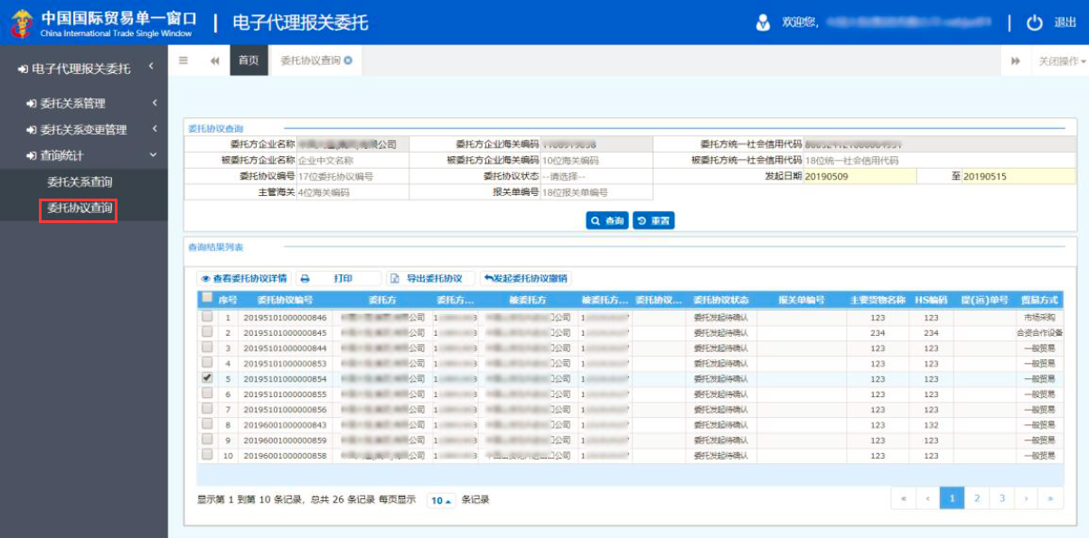
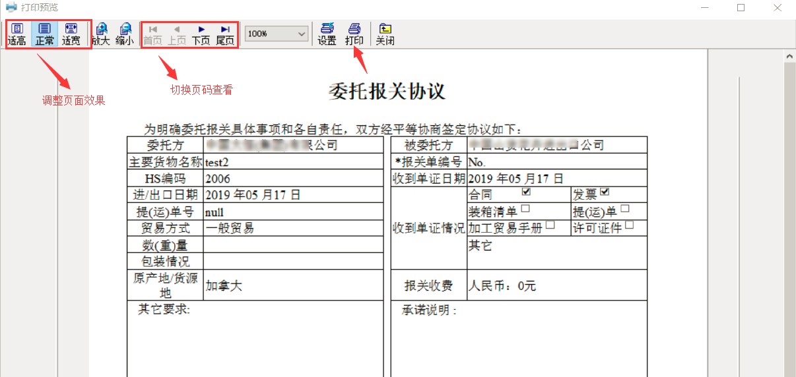
4.3
报关代理委托——委托协议查询
至少填写一项
委托确认已发海关、委托协议可报关 状态时可撤销，请报关企业进行确认

Slide 58
Thanks
QQ群:618303881
(河北省电子口岸服务2群)
河北省电子口岸发展股份有限公司
河北省电子口岸订阅号
0311-95198
www.hebeieport.com

